Slide 1
UTE – Università Cardinal Colombo-MILANO Giovedì, 30 novembre 2023
Susan Vreeland
«LA PASSIONE
DI ARTEMISIA»
Una grande
pittrice donna
nell’età del Barocco.

Slide 2
La scrittrice americana da giovane e da…grande!

Slide 3
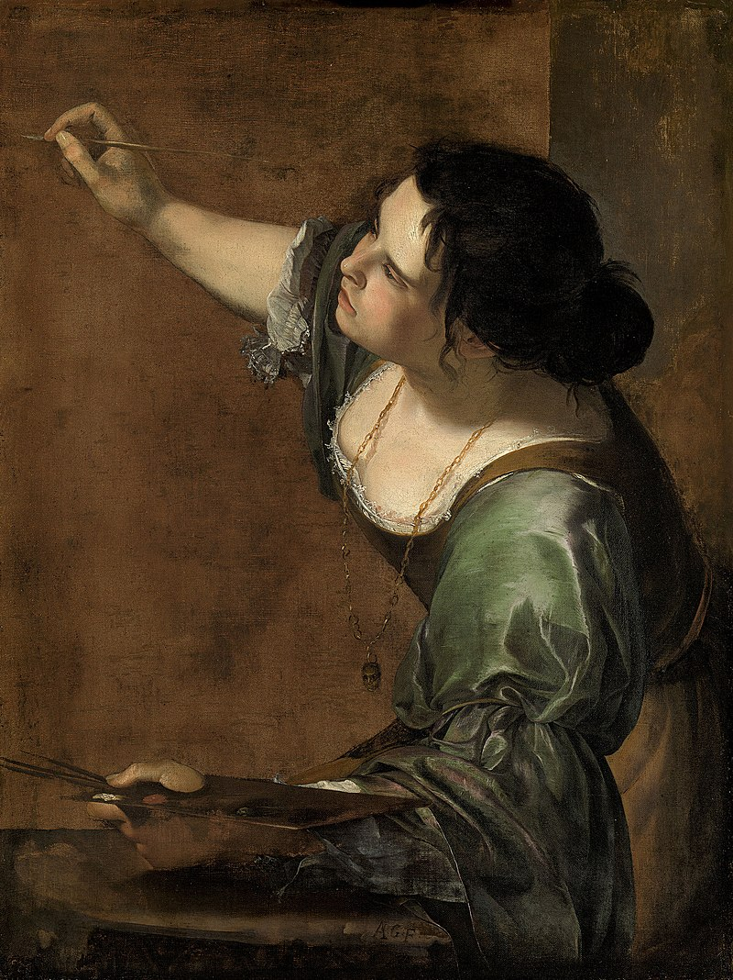
Artemisia Gentileschi. Autoritratto come allegoria della Pittura. Olio su tela, 1638-1639, Royal Collection, Windsor.

Slide 4
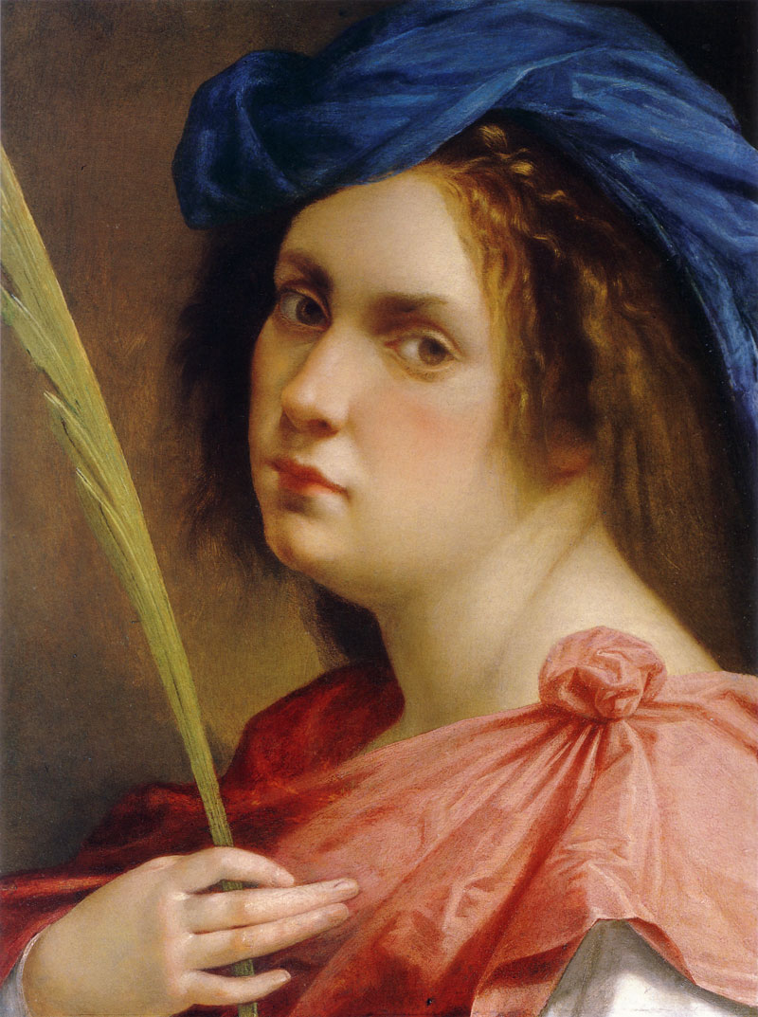
Artemisia Lomi Gentileschi (Roma, 8 luglio 1593 – Napoli, 1656 circa, a 63 anni)

Slide 5
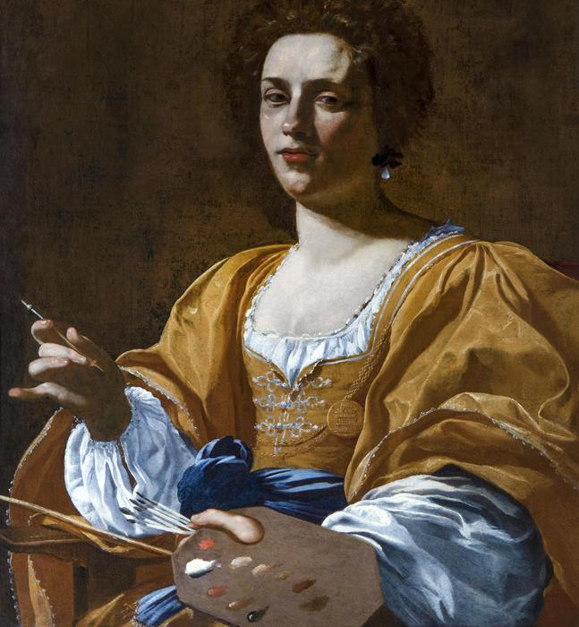
Simon Vouet. Ritratto di Artemisia Gentileschi. Olio su tela, 1623 circa, Palazzo Blu, Siena.

Slide 6
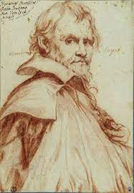
Il padre di Artemisia, Orazio Gentileschi, pittore caravaggesco.

Slide 7
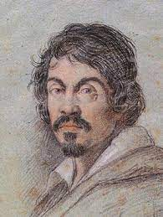
Ottavio Leoni. Ritratto di Caravaggio. Carboncino, 23,4x16,3, 1621, Biblioteca Marucelliana, Firenze.

Slide 8
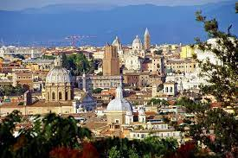

Slide 9
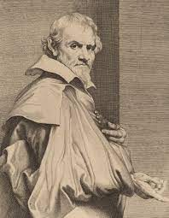
Orazio Gentileschi, il padre pittore.

Slide 10
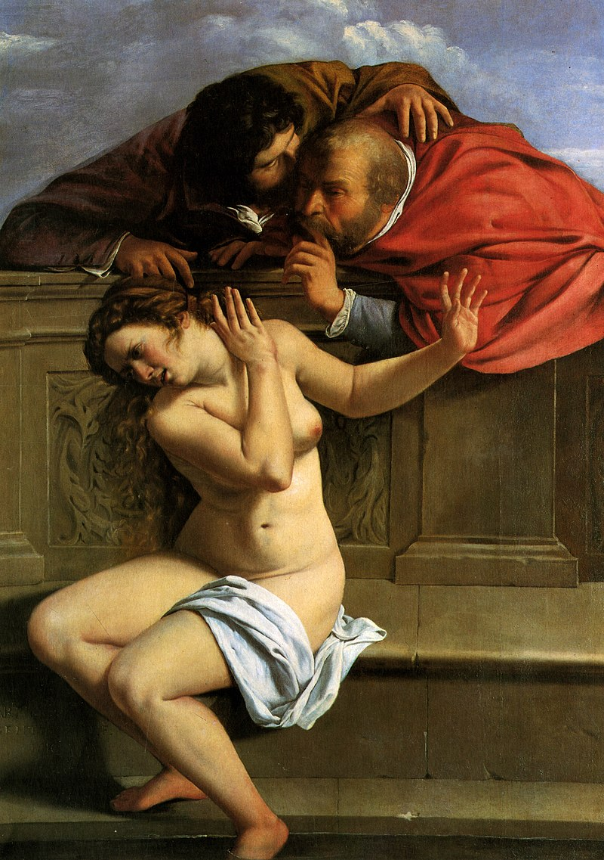
Artemisia Gentileschi. Susanna e i vecchioni. Olio su tela, 1610 circa. Castello di Weißenstein. .

Slide 11
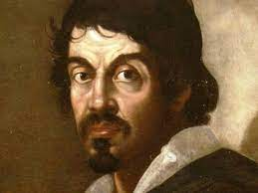

Slide 12
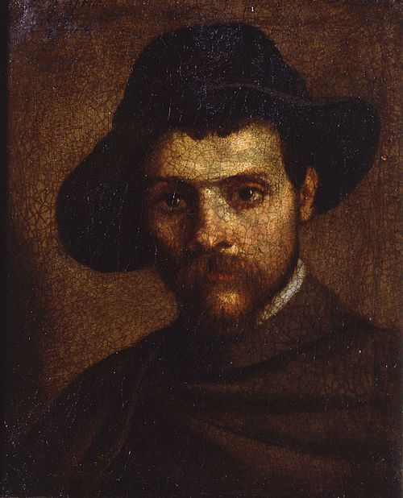
Annibale Carracci. Autoritratto col cappello a quattr'acque. Olio su tela, 24x20cm, 1593, Galleria Nazionale Roma.

Slide 13
LETTERA di Orazio Gentileschi alla Granduchessa di Toscana, datata 3 luglio 1612. «Questa femina, come è piaciuto a Dio, avendola drizzata nelle professione della pittura in tre anni si è talmente appraticata che posso adir de dire che hoggi non ci sia pare a lei, havendo per sin adesso fatte opere che forse i prencipali maestri di questa professione non arrivano al suo sapere»

Slide 14
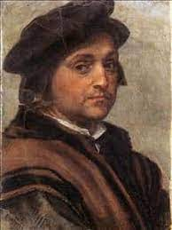
Agostino Tassi, virtuoso della prospettiva in trompe-l’œil, pittore collega di Orazio Gentileschi.

Slide 15
Orazio Gentileschi e Agostino Tassi. Sala del Casino delle Muse, palazzo Rospigliosi, Roma.

Slide 16
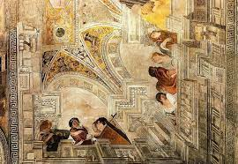
Gli affreschi del Casino delle Muse da altra prospettiva.

Slide 17
Anno 1997

Slide 19
Agostino Tassi, virtuoso della prospettiva in trompe-l’œil, pittore collega di Orazio Gentileschi.

Slide 20
Artemisia Gentileschi al Processo racconta la violenza subita. «Serrò la camera a chiave e dopo serrata mi buttò su la sponda del letto dandomi con una mano sul petto, mi mise un ginocchio fra le cosce ch'io non potessi serrarle et alzatomi li panni, che ci fece grandissima fatiga per alzarmeli, mi mise una mano con un fazzoletto alla gola et alla bocca acciò non gridassi e le mani quali prima mi teneva con l’altra mano mi le lasciò, havendo esso prima messo tutti doi li ginocchi tra le mie gambe et appuntendomi il membro alla natura cominciò a spingere e lo mise dentro. E li sgraffignai il viso e li strappai li capelli et avanti che lo mettesse dentro anco gli detti una stretta al membro che gli ne levai anco un pezzo di carne».

Slide 21
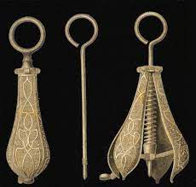
Il supplizio della «sibilla»

Slide 22
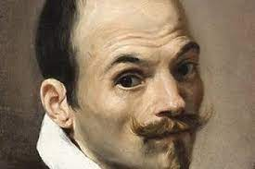
Al processo Artmemisia torturata rivolta ad Agostino Tassi: «Questo è l'anello che mi dai, e queste sono le promesse!».

Slide 23
Anno 1997

Slide 25
Condanna del tribunale: * sanzione pecuniaria * 5 anni d reclusione o esilio perpetuo da Roma. Mai eseguite. Artemisia vincitrice solo de iure, in realtà la sua reputazione è rovinata per sempre.

Slide 26
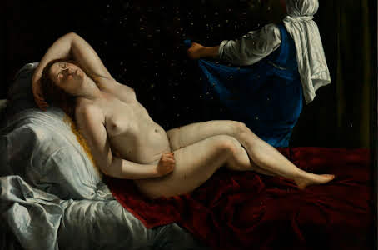
Artemisia Gentileschi. DANAE. Olio su tela, 40,5x52,5cm 1612, National Gallery, Londra.

Slide 27
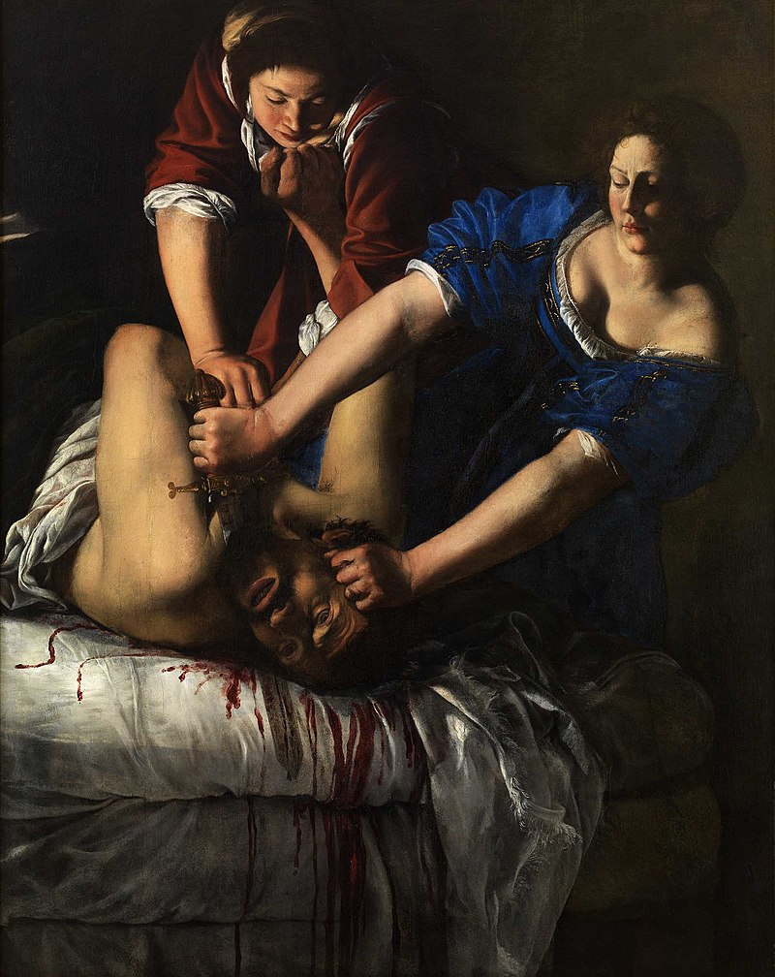
Artemisia Gentileschi. Giuditta che decapita Oloferne. Olio su tela, 1612-1613, Museo Nazionale Capodimonte, Napoli

Slide 28
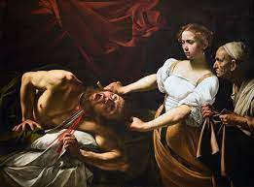
Caravaggio. Giuditta che decapita Oloferne. Olio su tela, 1612-1613 Museo Nazionale Capodimonte, Napoli.

Slide 29
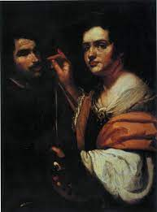
Artemisia Gentileschi fa il ritratto al marito Pierantonio Stiattesi.

Slide 30
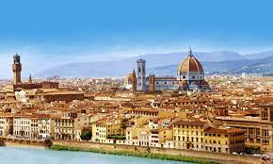

Slide 31
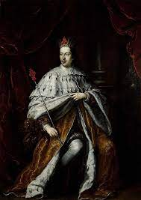
Cosimo II De’ Medici, Granduca di Toscana.

Slide 32
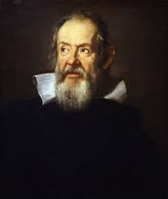
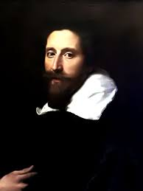
Lo scienziato Galileo Galilei. Ritratto di Michelangelo Buonarroti il Giovane

Slide 33
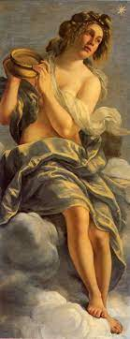
Artemisia Gentileschi. Allegoria dell’Inclinazione. Affresco, Palazzo Buonarroti Firenze.

Slide 34
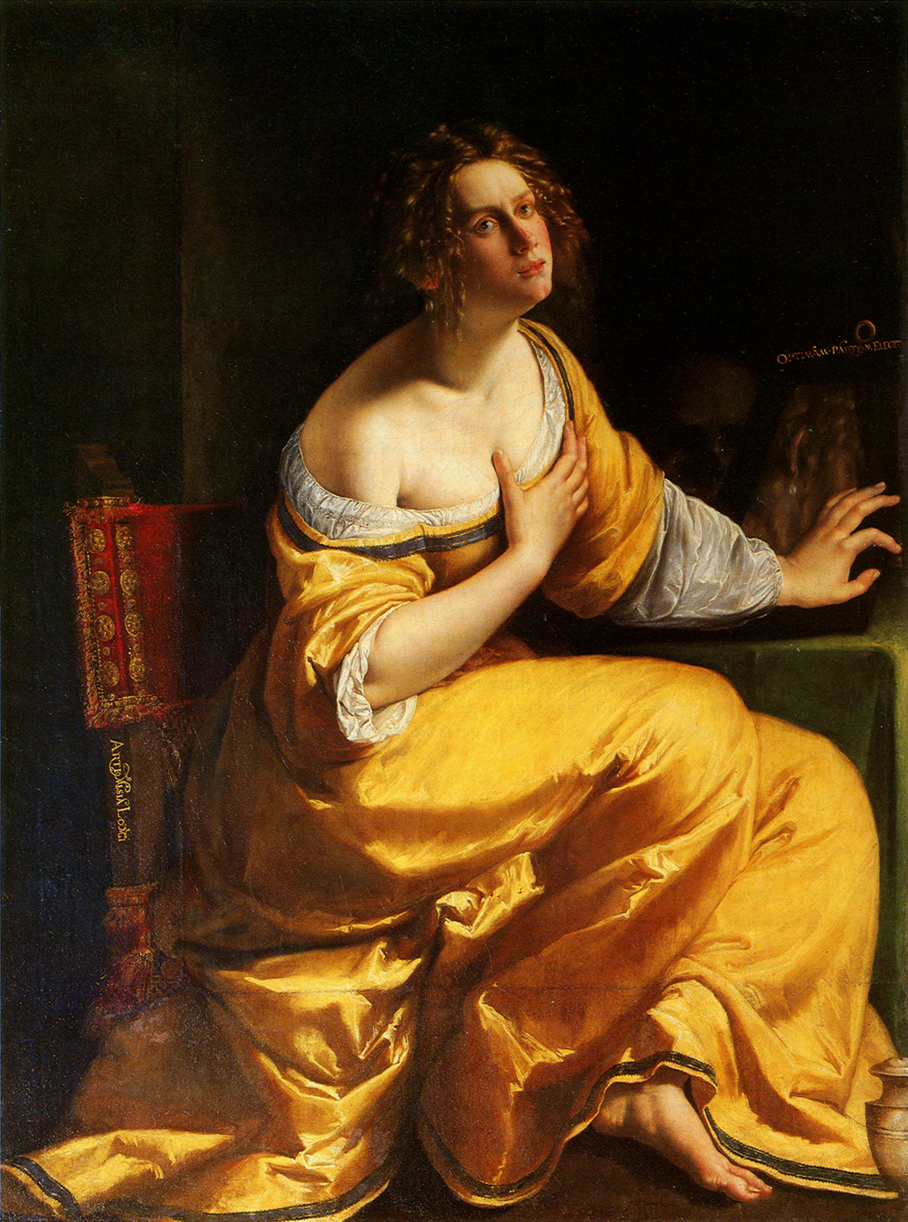
Artemisia Gentileschi. Conversione di Maria Maddalena. Olio su tela, 146,5x108cm, 1615-1616, Galleria Palazzo Pitti, Firenze.

Slide 35
Artemisia Gentileschi. Autoritratto come suonatrice di liuto. Olio su tela, 1615-1616, Curtis Galleria di Minneapolis, USA.

Slide 36
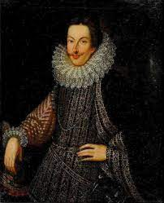
Cosimo II De’ Medici in una missiva del marzo 1615 indirizzata al Segretario di Stato Andrea Cioli, riconosce che Artemisia Gentileschi è «un'artista ormai molto conosciuta a Firenze».

Slide 37
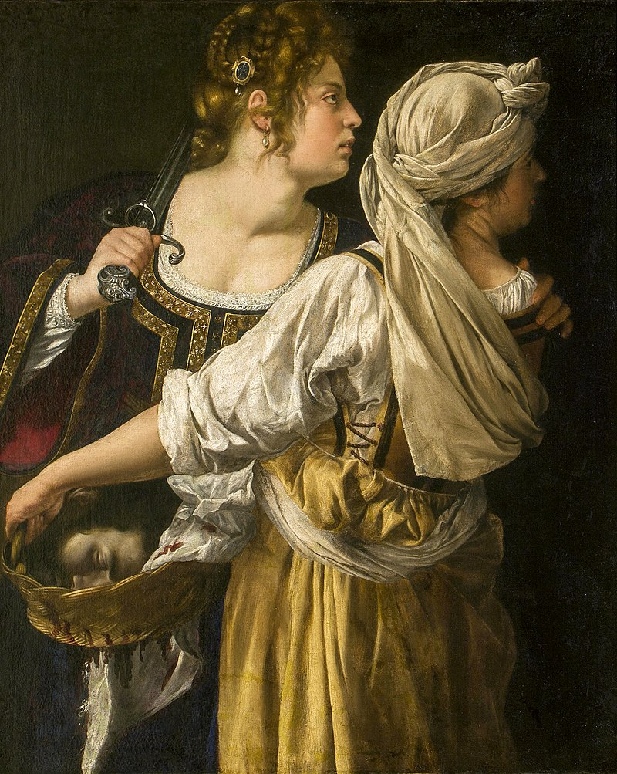
Artemisia Gentileschi. Giuditta e la sua ancella. Olio su tela,1618-1619, Galleria Palazzo Pitti, Firenze.

Slide 38
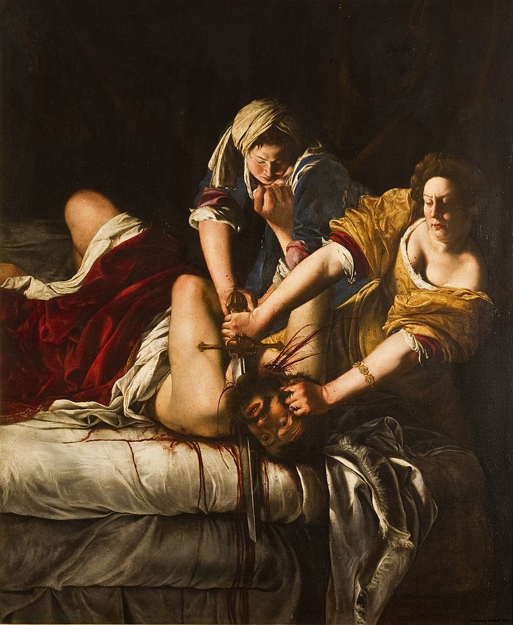
Artemisia Gentileschi. Giuditta decapita Oloferne. Olio su tela, 199x162cm, 1620 Galleria Pitti, Firenze

Slide 40
Roma. Foto panoramica.

Slide 41
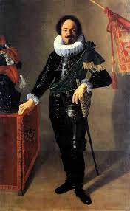
Artemisia Gentileschi. Ritratto di Gonfaloniere. Olio su tela, 1622, Palazzo d’Accursio, Bologna.

Slide 42
Artemisia Gentileschi. Giuditta e la sua ancella. Olio su tela, Detroit.

Slide 43
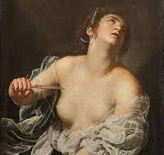
Artemisia Gentileschi. LUCREZIA. Olio su tela, cm 54 x 51, 1620-1621. Palazzo Cattaneo-Adorno, Genova.

Slide 44
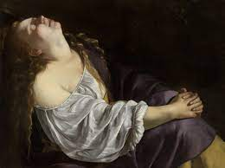
Artemisia Gentileschi. Maddalena in estasi. Olio su tela, 1620-1625, Fondazione civica Venezia

Slide 45
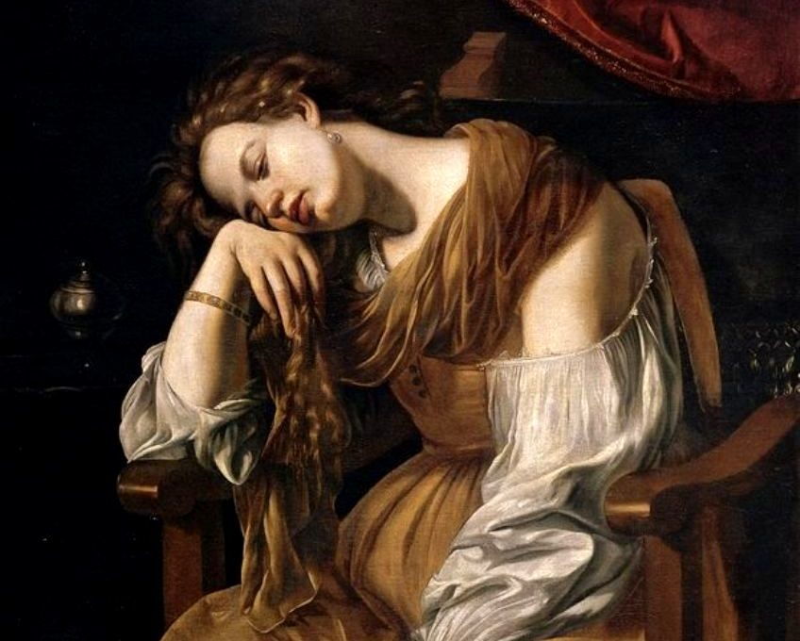
Artemisia Gentileschi. Maddalena come la malinconia. Olio su tela, 1622-1625, Museo Soumaya, Città del Messico.

Slide 46
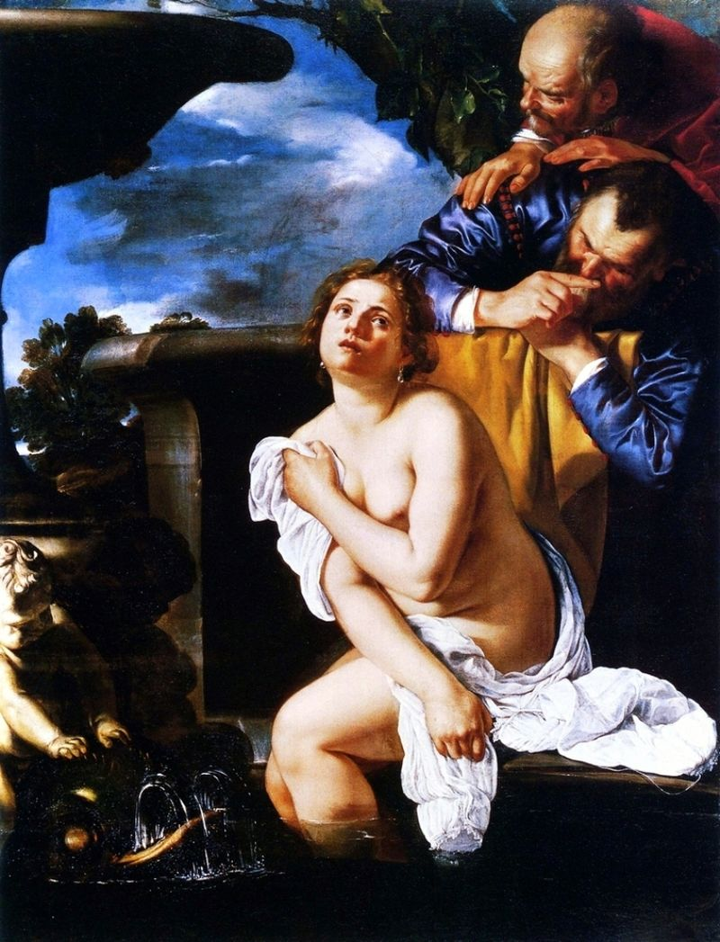
Artemisia Gentileschi. Susanna e i vecchioni. Olio su tela, 1622, Collezione Stamford, Inghilterra.

Slide 47
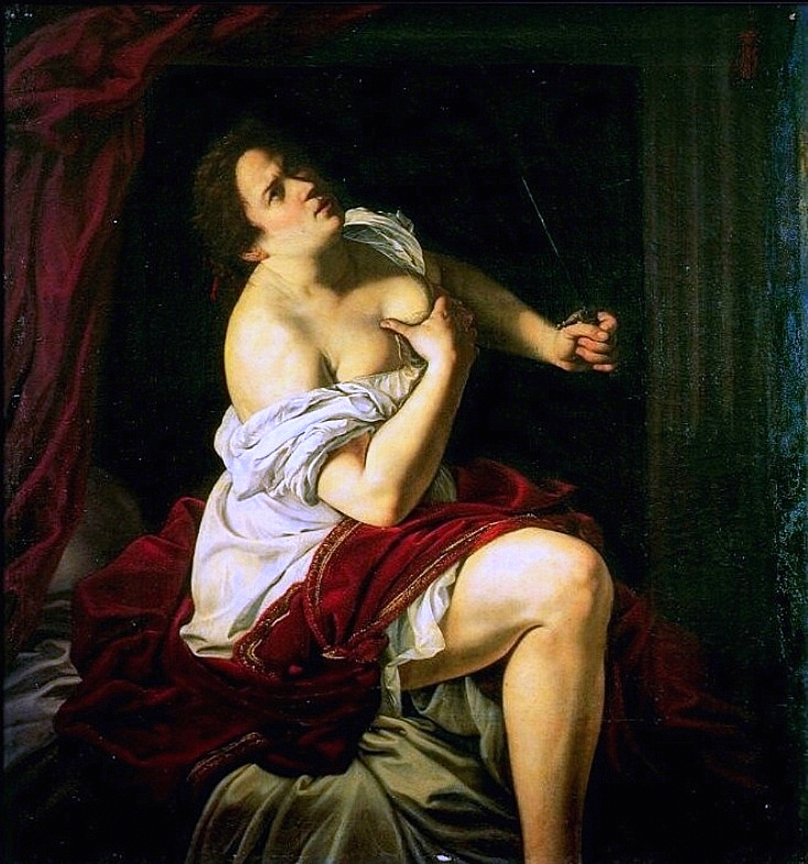
Artemisia Gentileschi. Lucrezia. Olio su tela, 100x77cm, 1623-1625, Collezione privata, Postdam.

Slide 48
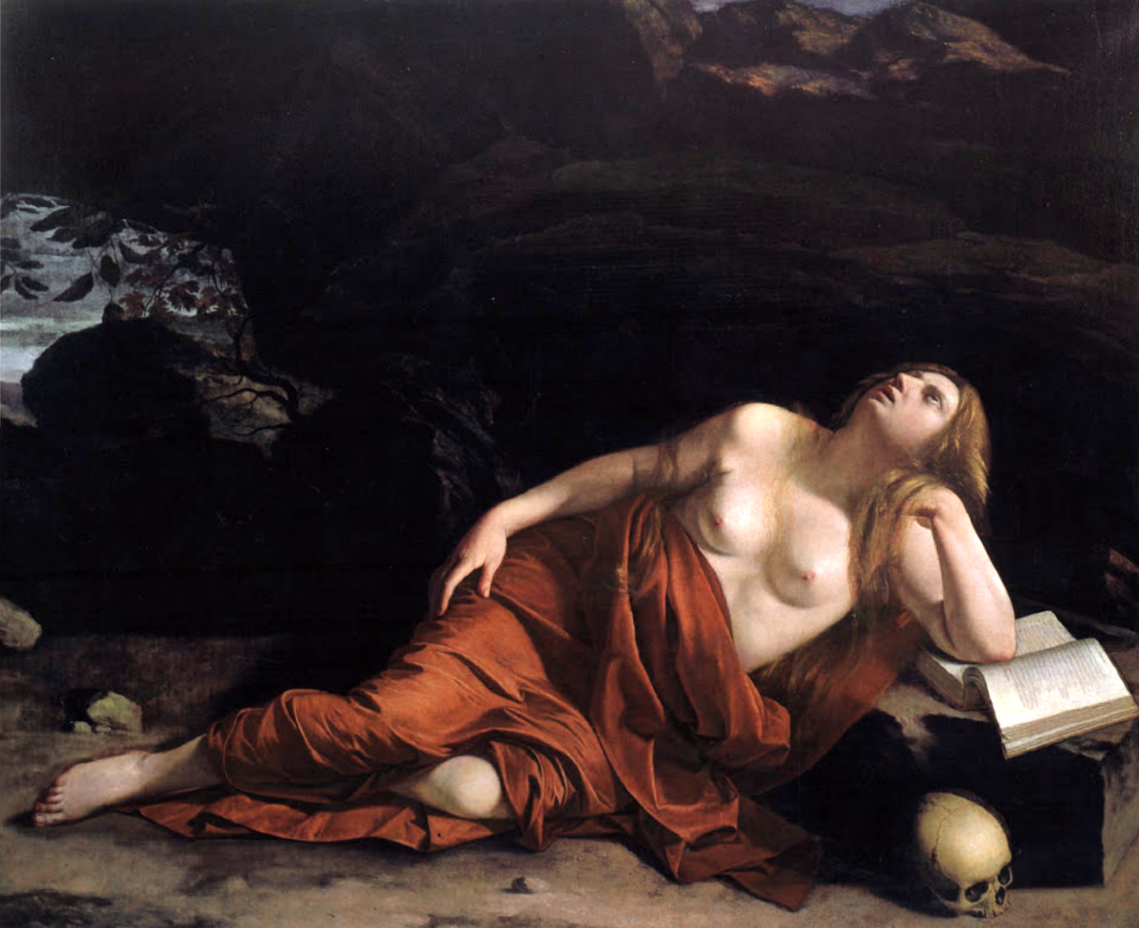
Artemisia Gentileschi. Maddalena penitente. Olio su tela, 163x208cm, 1625-1626 Kunsthistorisches Museum, Vienna

Slide 49
Poster del film documentario, anno 2020.

Slide 51
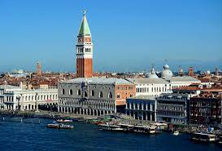

Slide 52
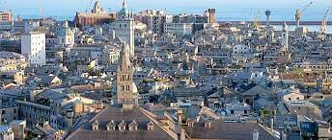
Genova. Foto panoramica

Slide 53
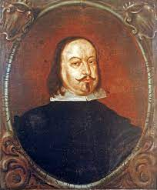
Lettera 30 gennaio 1639 a don Antonio Ruffo di Sicilia. Artemisia enumera le città in cui ha vissuto nella sua vita: «Qualunque parte io sono stata mi è stato pagato cento scudi l'una la figura tanto a Fiorenza, quanto a Venetia e quanto a Roma e a Napoli

Slide 54
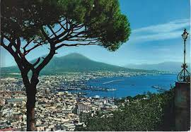
Storica foto di Napoli col mitico pino di Posillipo.

Slide 55
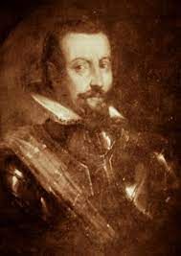
Ritratto del Duca d’Alcalà, Viceré di Napoli.

Slide 56
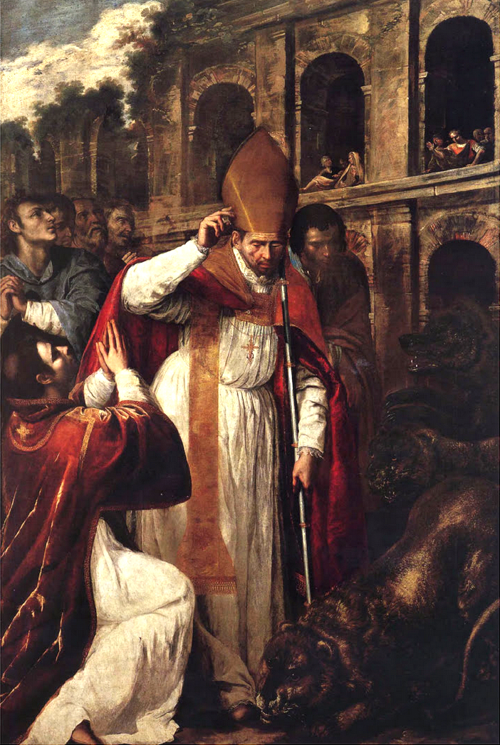
Artemisia Gentileschi. San Gennaro nell'anfiteatro di Pozzuoli. Olio su tela, 1636-1637 Cattedrale di Pozzuoli al Rione Terra.

Slide 57
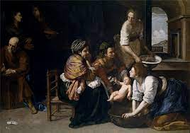
Artemisia Gentileschi. Nascita di San Giovanni Battista. Museo del Prado, Madrid.

Slide 58
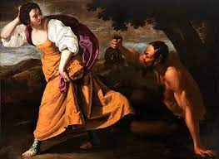
Artemisia Gentileschi. Corisca e il satiro. Olio su tela, 1630, Collezione privata.

Slide 59
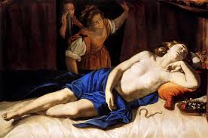
Artemisia Gentileschi. Cleopatra. Olio su tela, 1630, Collezione privata, Roma.

Slide 60
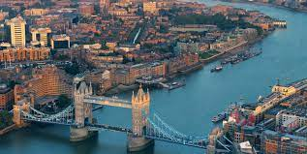
Veduta di Londra.

Slide 61
Orazio Gentileschi, il padre, pittore di corte a Londra.

Slide 62
Artemisia e Orazio Gentileschi. Trionfo della Pace e delle Arti. Part. Affresco, Casa delle Delizie della regina Enrichetta Maria, a Greenwich.

Slide 63
Artemisia Gentileschi. Autoritratto come allegoria della Pittura. Olio su tela, 1638-1639, Royal Collection, Windsor.

Slide 64
Don Antonio Ruffo, collezionista, mentore e committente della pittrice romana 2° periodo a Napoli.

Slide 65
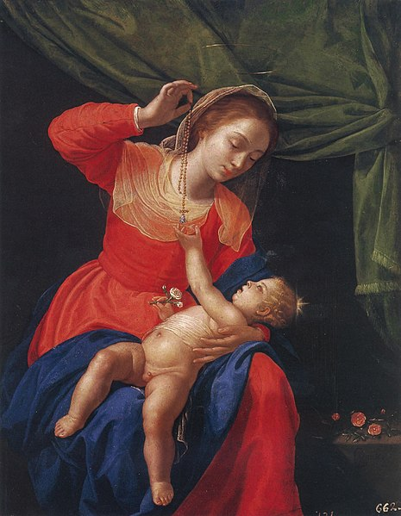
Artemisia Gentileschi. Madonna con bambino e rosario. Olio su tela, 58x50cm, 1651, Escorial, Madrid.

Slide 66
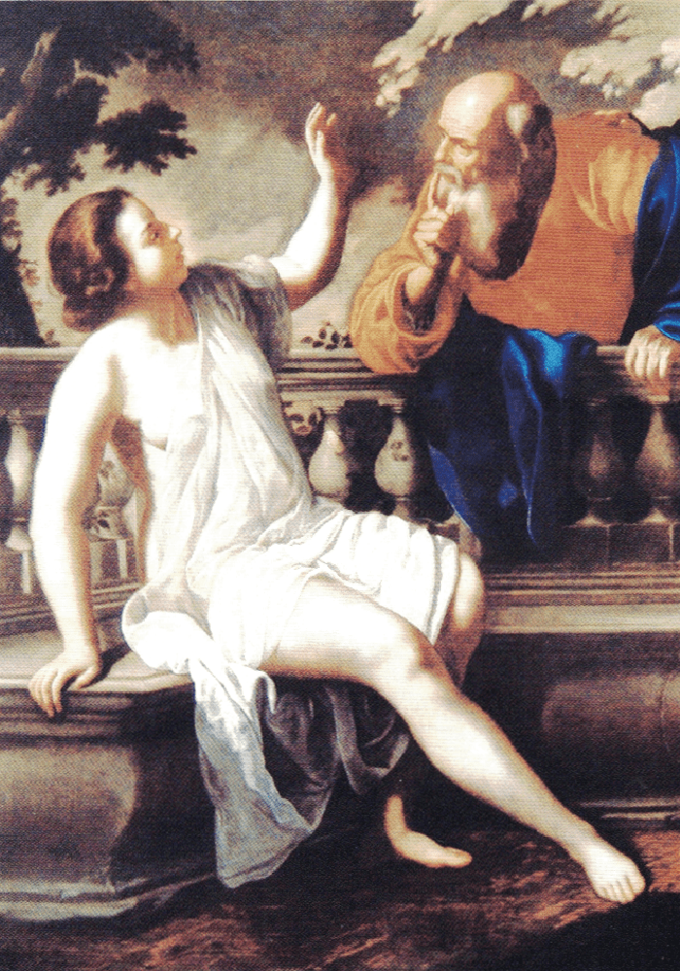
Artemisia Gentileschi. Susanna e i vecchioni. Olio su tela, 1652, Pinacoteca Nazionale, Bologna

Slide 67
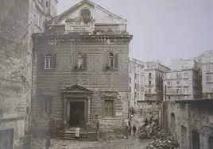
Napoli. Chiesa di San Giovanni Battista dei Fiorentini

Slide 70
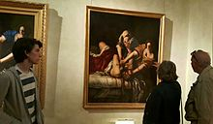
Un gruppo di persone davanti a Giuditta che decapita Oloferne, di Artemsia Gentileschi Olio su tela, 1620. Galleria degli Uffizi, Firenze.

Slide 71
Simon Vouet. Ritratto di Artemisia Gentileschi. Olio su tela, 1623, Palazzo Blu, Siena.

Slide 72
Judith Walker Mann: «Oggi basta fare il nome di Artemisia Gentileschi per evocare una pittura drammatica, popolata di energiche figure femminili rappresentate in modo diretto e intransigente, e che si rapporta e si integra con gli eventi della vita dell'artista» Artemisia Gentileschi. Autoritratto come suonatrice di liuto. Olio su tela, 1615-1616, Curtis Galleria di Minneapolis.

Slide 74
GRAZIE
Alla prossima
Giovedì, 12 maggio 2022
CLAUDE MONET
Fantasmagoria di colori
en plein air!

